Slide 1
Bienvenue
Erasmus Coordinators
10 November 2016
K. Hasselbach

Slide 2
Programme de la journée
14H00-14H20: Klaus Hasselbach
14H20-14h40: Thierry Klein responsible Master physics
14h40- Lab visits:
Condensed Matter: Thierry Klein
Detectors for AstroPhysics: Alessandro Monfardini
Notes:
2

Slide 3
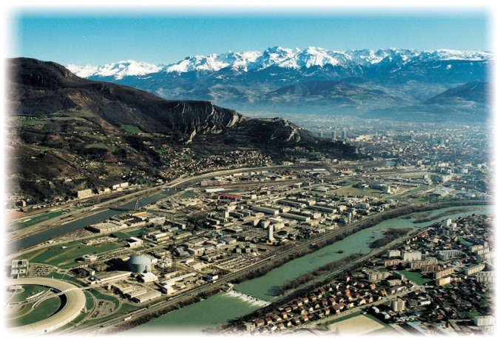
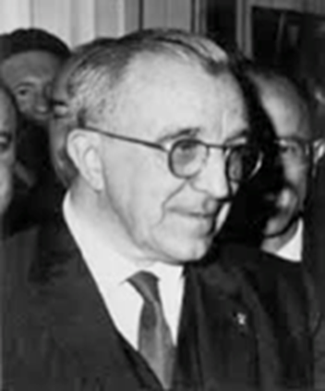
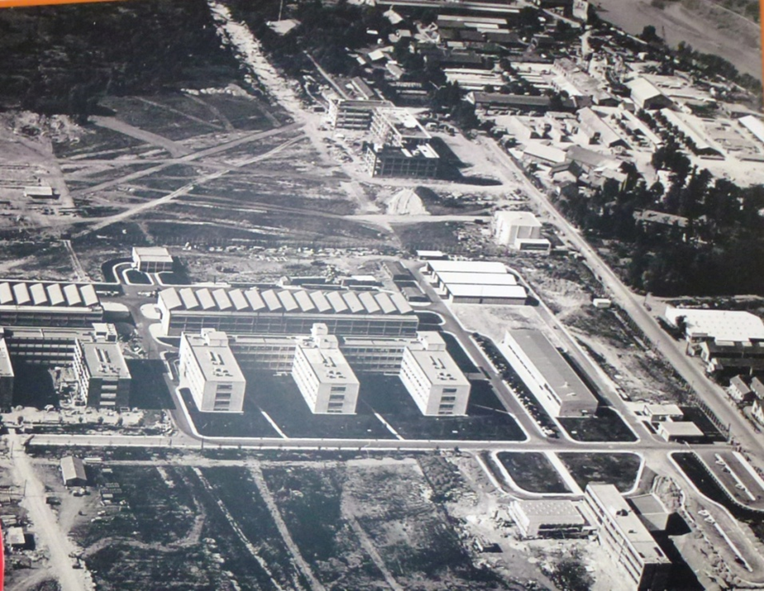
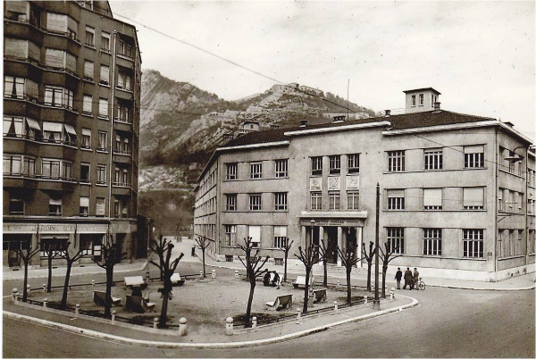

Science : first inside (30’s), then outside (50’s),
and now again inside the (mobile) city walls
2000’s
CNRS
1960
ESRF
X-rays
ILL
neutrons
« Polygone » peninsula:
former shooting grounds
of the artillery
1930’s
Institut
Fourier
CEA
nuclear science

Slide 4
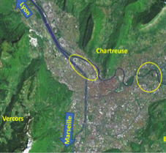
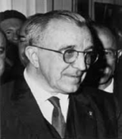
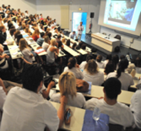



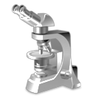
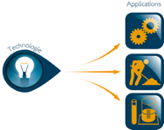


Founded
2007
Merging four
40 yr-old local labs
Louis Néel
Nobel 1970
Magnetism
18
Tech. services & facilities
115+5 Engineers& Techs
Teaching
17
Research teams
110 CNRS scientists
50
Faculties
Dissemination
Main research stream
Condensed Matter physics
450 pub./yr
3 patents
35 thesis
3 depts.
20000 m²
450 staff
40M€ budget
Valorisation
But also:
Optics
Chemistry
Biophysics
Engineering
Theory
1% of CNRS
UPR 2940
Sept 23, 2016
Notes:
4

Slide 5






Diversité des collaborateurs et des collaborations
1 %
INP (89)
INC (12)
INSIS (7)
INSU (2)
~110 Chercheurs
~90 en s03 ou s05 du CoNRS
~120 IT
> 100 Post-Docs
& Stagiaires
15 émérites
CNU
UGA (49)
G-INP (3)
28 (39), 63 (5)
30(4), 32(3), 33(1)
4 IATS
~110 doctorants
Pôle PEM
CBS PAGE
G2ELab, LPMMC, LNCMI, LPSC, LMGP,
CEA-INAC, CEA-LITEN, CEA-LETI …
IPAG, LEGI, LIPHY, GIN, ESRF, ILL (CRG)
Collaborations locales
neel.cnrs.fr

Slide 6
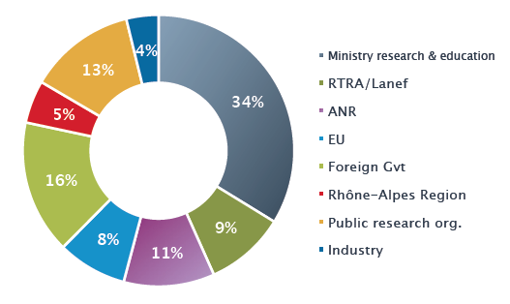
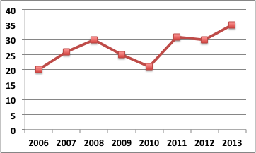
PhD students
Doctoral schools
PHY : 108 EEATS : 16
CSV : 13 IMEP2 : 4
neel.cnrs.fr
Notes:
6

Slide 7
Institut NEEL
Effectif IT
postes permanents au 1/1/2016: 127
CDD IT : 6
PhD+
Info
Mat_Chem
CORPS
BAP
Master+
Inst

Slide 8
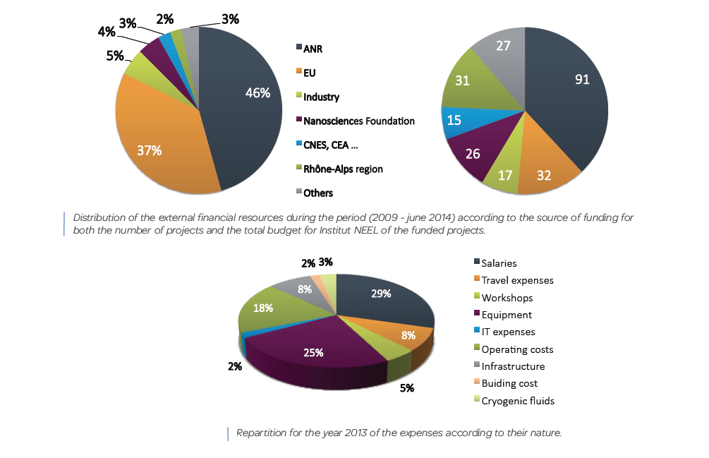
Ressources propres
Industriels
# of contracts
Weight of contracts

Slide 9
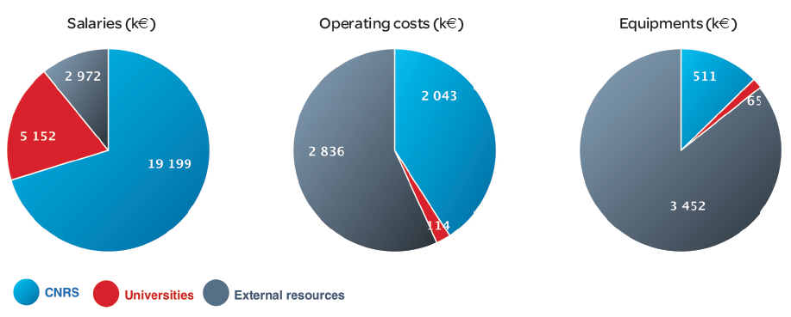
Budget 2013
Budget 2013 consolidé 36,3M€
neel.cnrs.fr

Slide 10
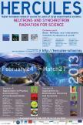
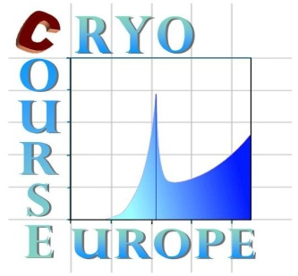

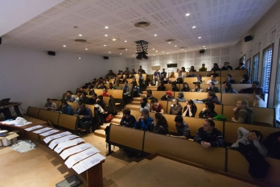
Rayonnement
Institut Universitaire de France
20% des enseignants-ch. (surtout MC) de NEEL (11/50) depuis la création de l’IUF
ERC: 6+1 starter, 1 advanced, 1 consolidator (en 2016: 6/9 en cours)
Médailles du CNRS: de l’innovation 2012, 2 x bronze 2013, cristal 2014, argent 2016
Présidence de sociétés savantes en 2015 : A. Fontaine SFPhysique
B. Boulanger SFOptique
O. Isnard SFMatériaux
Nombreuses conférences internationales, Ecoles européennes:
HERCULES, ESONN, Cryocourse, European School on Magnetism …
neel.cnrs.fr

Slide 11
Formation L, M et D
51 PU ou MC: IUT1, Polytech, UFR PhITEM (29?), UFR de Chimie, Grenoble-INP
Université Claude Bernard Lyon, ENS Lyon, Université de Nantes, ENSTA Paris
Responsabilités en Licence et Master à l’UGA:
  Licence EEA: J. Pernot
  L2 : H. Cercellier
  Mention Physique : T. Klein
  M1 “Nanosciences et Nanotechnologies” : F. Dubois
  L3 “Electrical Power Engineering” : P. Tixador
  “Nanosciences et Nanotechnologies” Mention nanophysique : D. Ferrand
  M2 PMCR : L. Saminadayar-H. Cercellier
  Dept 3i Polytech Grenoble: E. Gheeraert
  Département de Physique Valence : L. Saminadayar
  Directeur de l’UJF Valence : J-P Julien (➔ 2015)
48 chercheurs et ITA CNRS assurent au total 1500 h d’enseignement
Notes:
11

Slide 12
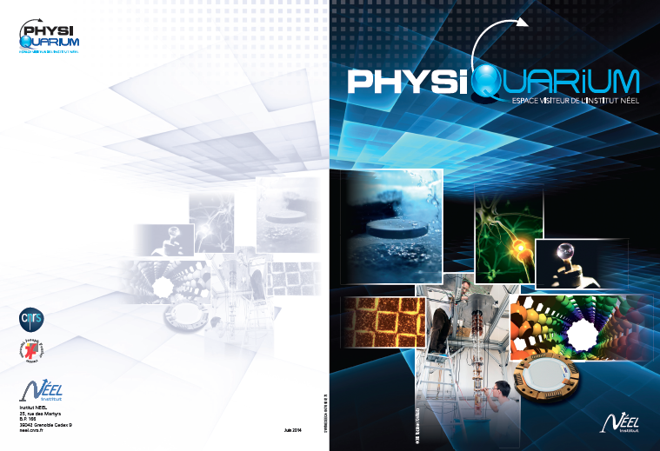
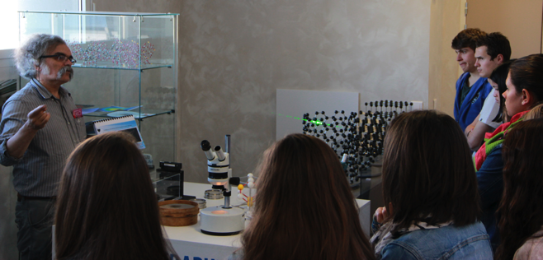
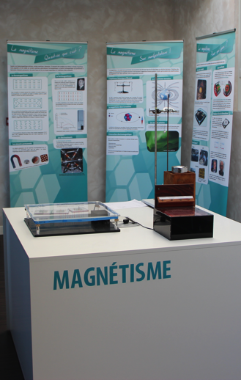
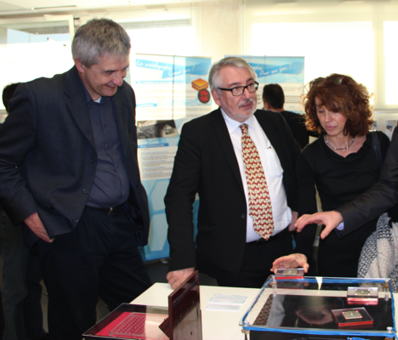
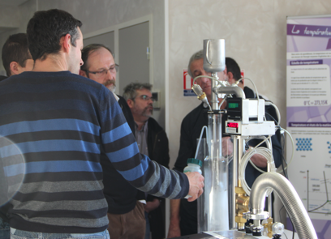
Dissemination/out reach : Physiquarium
Visiting center (60 m²)
Demonstrators
Highschool students/professors
Pedagogical experiments
In touch with on-going research

Slide 13
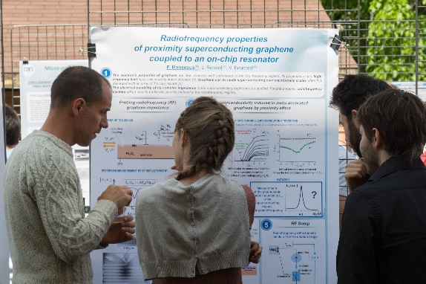
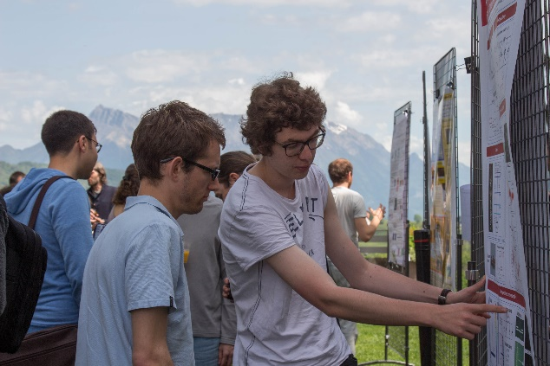
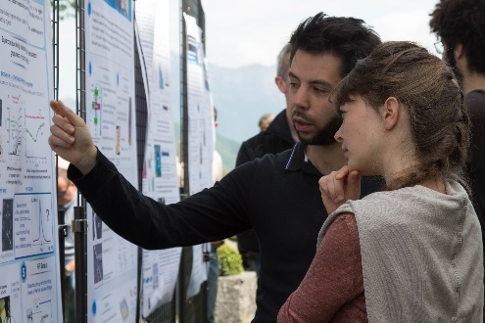
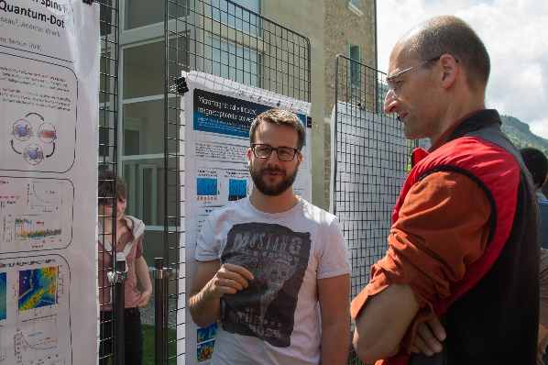
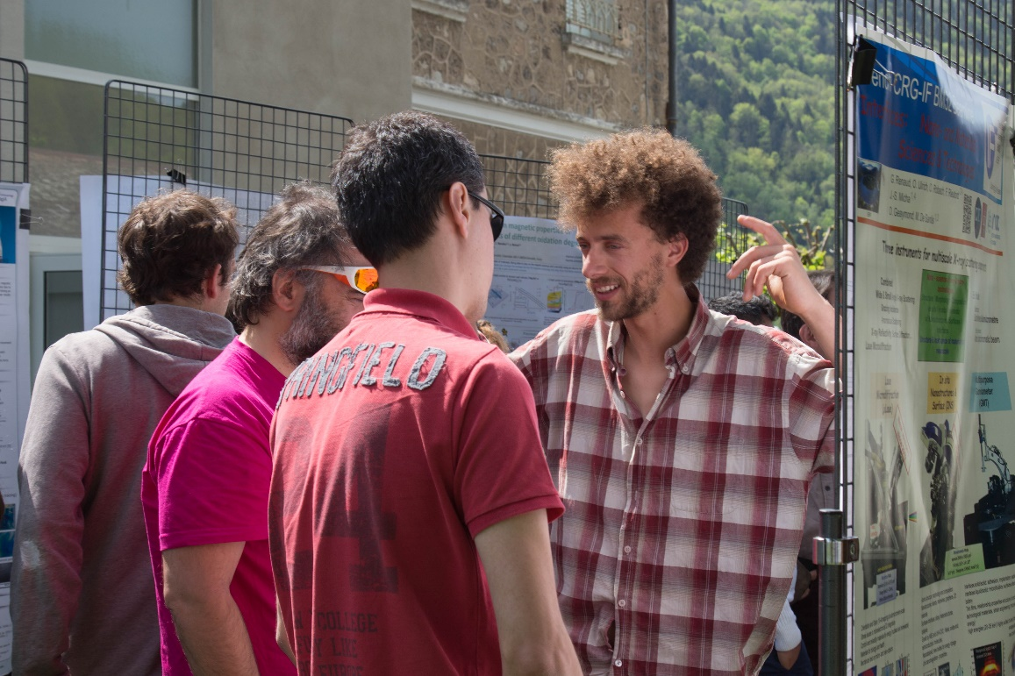
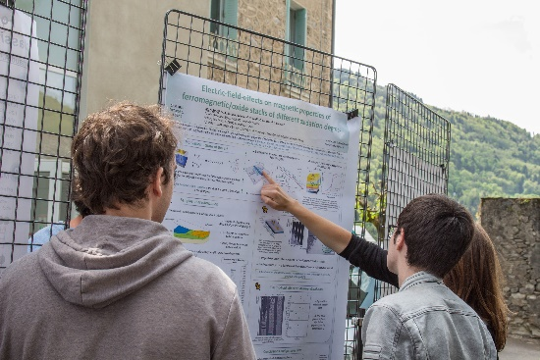
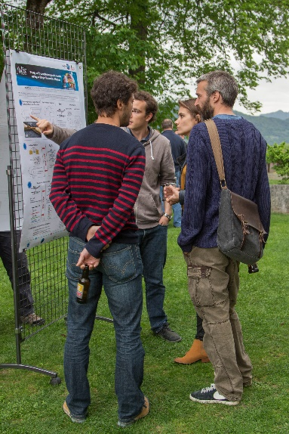
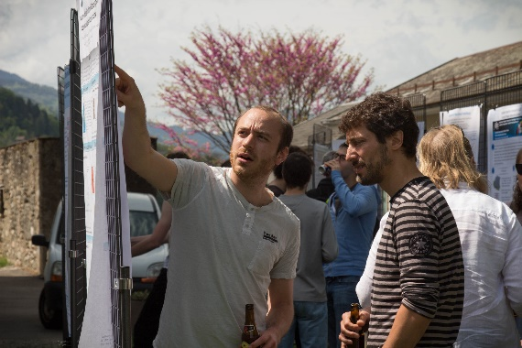
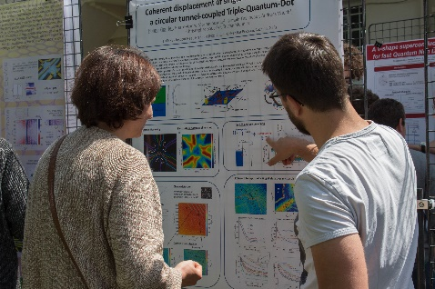
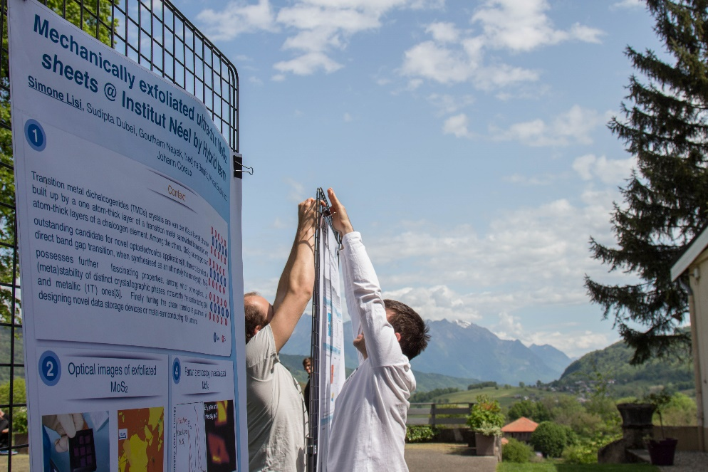
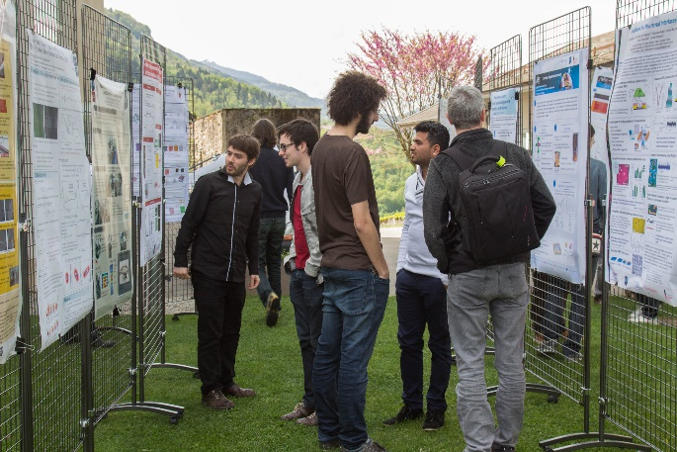
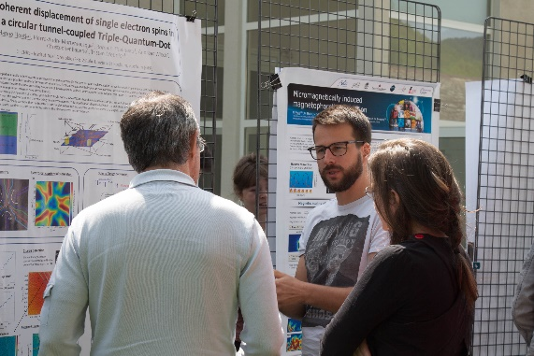
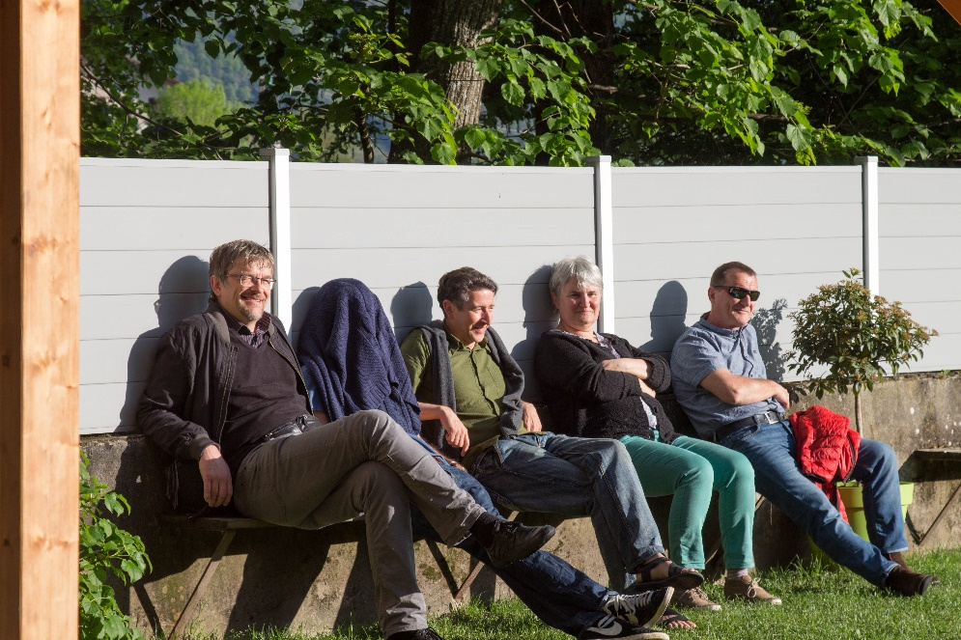
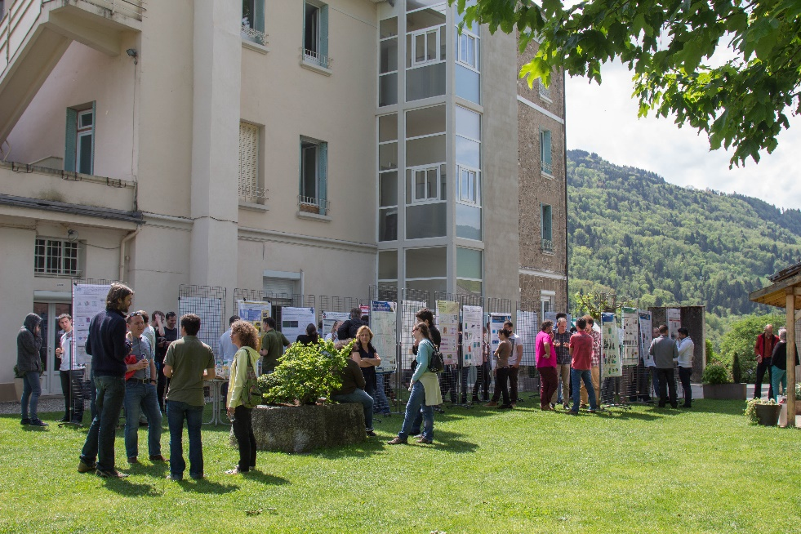
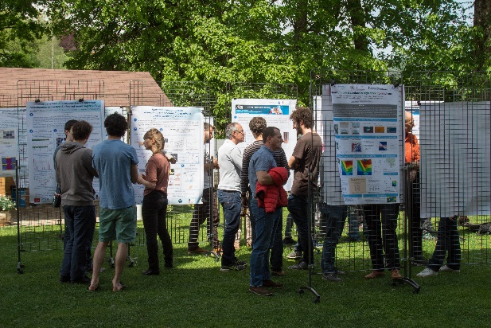
QUEST days
2016
Notes:
13

Slide 14






Research topics
(theoretical/experimental/applicative)
Magnetism and spintronics
Photonics, plasmonics and non linear optics
Quantum electronics, molecular and wide bandgap electronics
Strongly correlated systems, quantum fluids, supraconductivity
Materials : synthesis, structure and functions
Instrumentation ➔ electronics & sensors
a few e⁻➔ weak signal➔ reduce noise➔ low temperatures
➔ high quality samples
➔ noise-free building

Slide 15
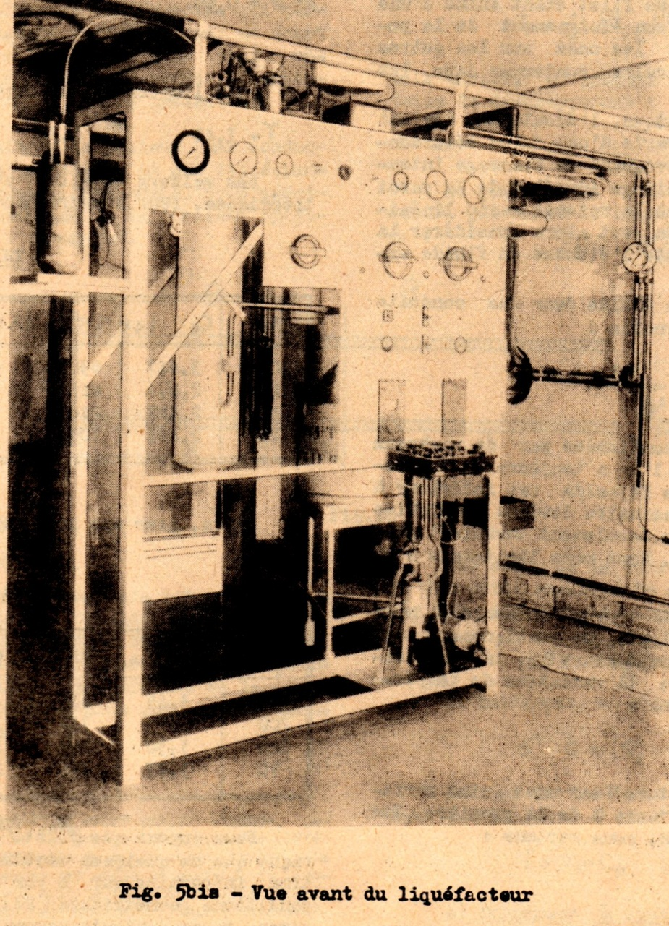
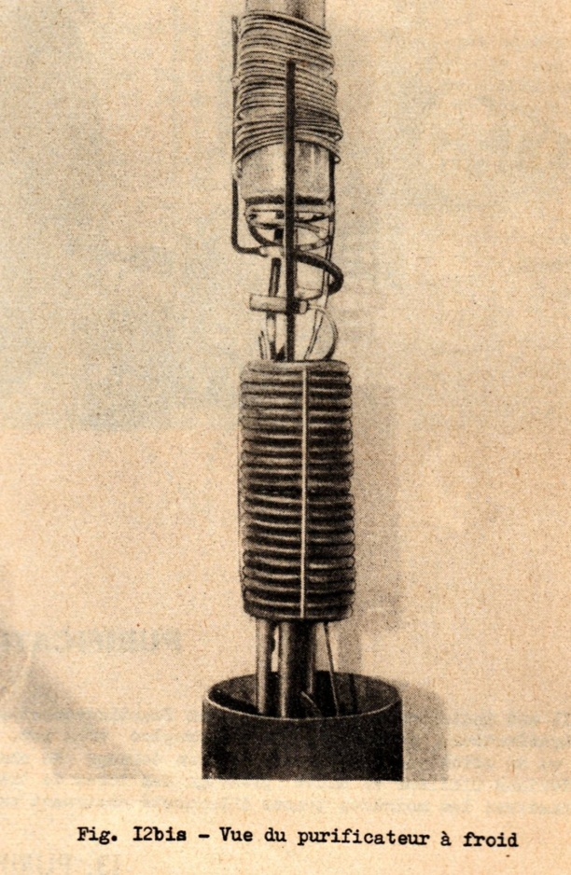
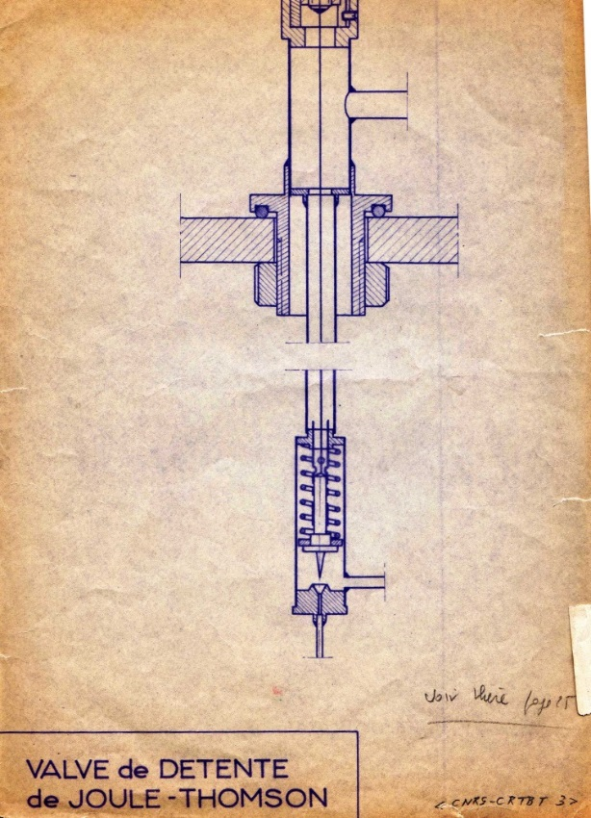
Aiming at very low temperatures (L. Weil, A. Lacaze)
First hydrogen liquefier
A. Lacaze PhD thesis : 1950 (Institut Fourier)
Spin-off TBT company : making liquefiers (later bought by Air Liquide)
-> Air Liquide R&D labs in Sassenage

Slide 16
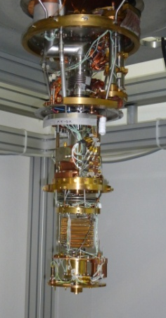
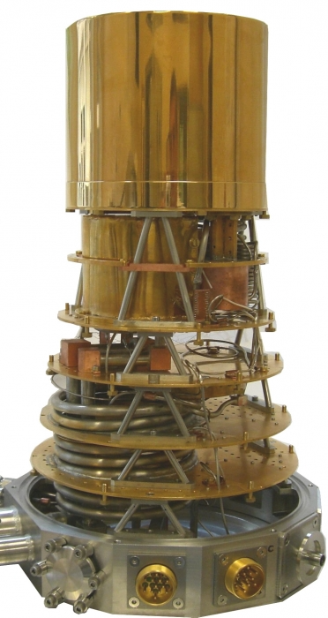
Home-made cryostats (« fridges »)
100K ➔ 100 mK ➔ 100 µK
Table-top
inverted
« sionludi »
Pulsed
tube

Slide 17
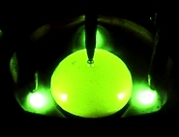
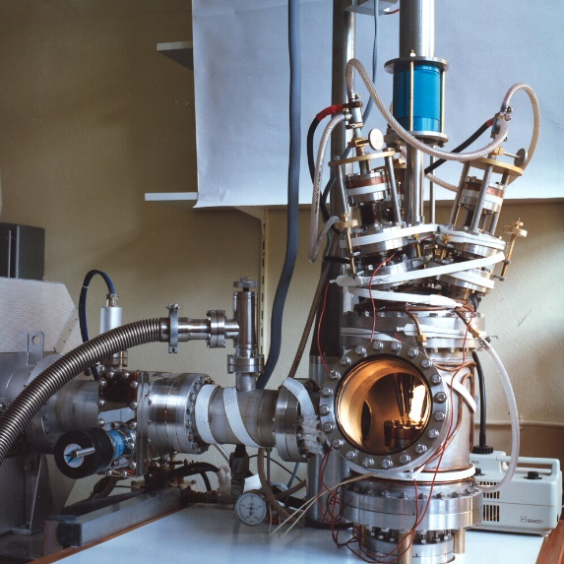
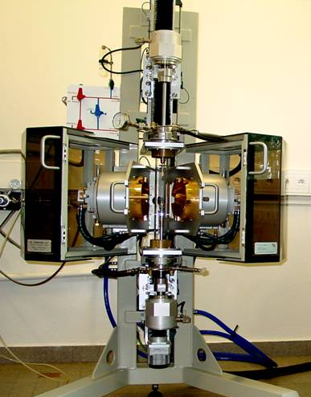
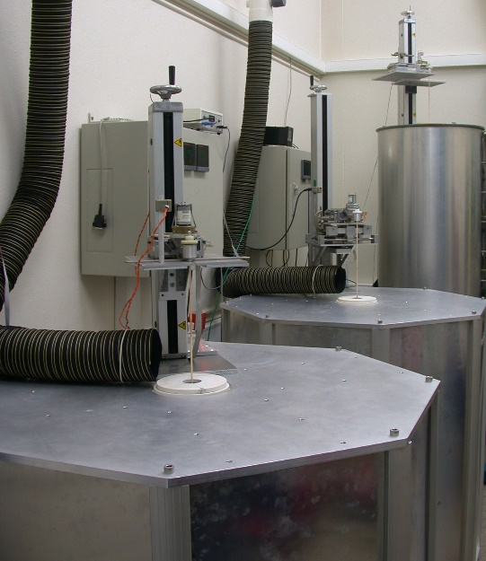
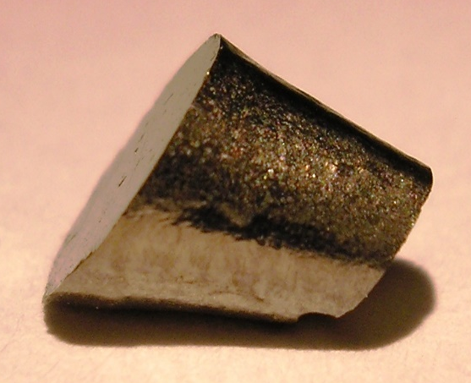
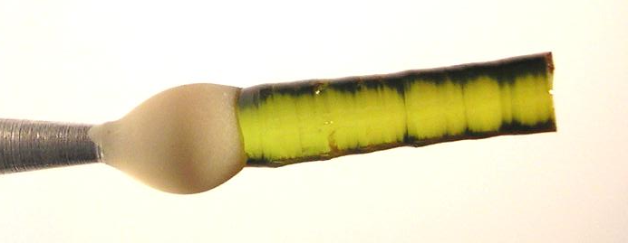
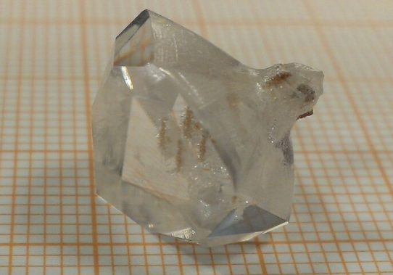
« perfect » crystals grown at High Temperature
Crystal growth from the melt
Growth in solution
UHV tri-arc oven
Czochralski
Bridgman
Melting Zone
Flux
CeRu₂Si₂
Pr₃Ga₅SiO₁₄
GeO₂
Intermetallics
Congruent oxides
non congruents oxides
-> epitaxy for condensed matter

Slide 18

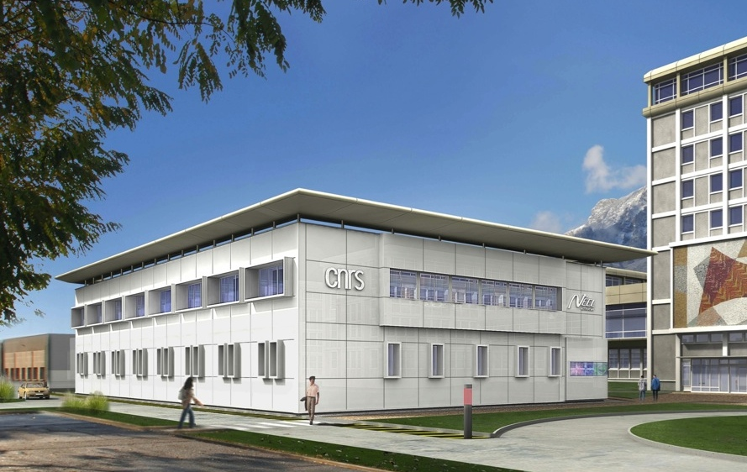
Still building on, for science
Surface (m2) 2600
Building
12 M€
Z Building : Nanosciences
Equipment
3,3 M€
End of 2015 :
defense of first thesis which could not have been achieved in the old buildings
Renovation of Existing
1,9 M€
2013

Slide 19
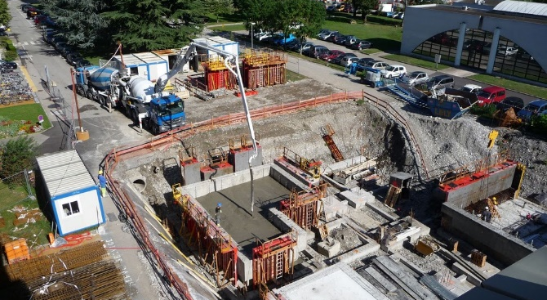

Nanosciences noise-free building
Vibrations
  10µm/s old buildings
  100nm/s new Z building (8 nm/s)
5 concrete platforms
500 to 1500 tons
31 spots for experiments
Constructed before Z bldg
Based on underground structures decoupled from the main building

Slide 20



Nanofabrication
NANOFAB: - Labellisation Centrale de proximité (MRT)
- Soutien Fondation Nanosciences
- Soutien LANEF
220 m² de salle blanche ISO7
Contacts: Jean-François Motte & Thierry Fournier
Nanobeam
Trait: 2.5 nm
Taille écriture:
200nm x 200 nm
FESEM Leo 1530
Raith Elphy + FIB Orsay-Physics
Trait: 30 nm
1 µm
Film d’or nanostructuré au FIB → chiralité plasmonique
Coll.: ILM Lyon
Nano-jonction pour étude de molécules magnétiques uniques
Microcalorimètre suspendu en SiN
Serge Huant, Directeur-Adjoint
Notes:
Field emission scanning electron microscopy (FESEM)
20

Slide 21

Des débuts de la nanophysique (1982 R. Rammal, B. Pannetier)
à nanofab (2000 T. Fournier)
1986 : Début de financement de projets fédérateurs par le CNRS

Slide 22



Main research topics
Magnetism and spintronics
  new magnetic states of matter
multiferroics
  new excitations
skyrmions
  new concepts for spintronics

Slide 23



Main research topics
Photonics, plasmonics, non-linear optics
  Control of light emission (microcavities)
  Single photons, plasmons, or photon triplets:
  Color centers, organic light nano-sources.
  New light sources: tunable, directional,
“green”, THz…New detection/excitation schemes, e.g.,
for quantum or non-linear (nano-)plasmonics for space and earth-based GHz low noise detection (astro).
neel.cnrs.fr

Slide 24


Main research topics
Quantum, molecular or wide bandgap electronics
  quantum electronic transport
  quantum information (material basis, storage, manipulation protocols)
  2D materials (graphene, dichalcogenides, ..)
  wide bandgap semiconductors (doped diamond)
neel.cnrs.fr

Slide 25

Main research topics
Correlated systems, quantum fluids and superconductivity
  competing orders (FM/SC)
  non conventional superconductivity
  Magnetic nano-imaging
20 μm

Slide 26

Main research topics
Materials : chemical synthesis, structure and functions
  growth and/or patterning
  of new compounds
  structure
Advanced X ray related methods for ill-organized materials: diffraction-tomography, pdf (pair distribution function)
  properties : basic and applied physics
thermoelectricity, magnetism,
electrical energy, information…
SrFe₂As₂

Slide 27


Miscellanous…
Nanomechanics
from NEMS to quantum cantilevers
Fluid mechanics
cryogenic turbulence
Thermal transport
Controlling thermal properties
through nanostucturation

Slide 28






Instrumentation @ NEEL
Cryogenics, electronics, mechanical design & realization,
UHV, optics, high pressure, nanofabrication, etc…
Instrumental Developments with:
Internal impact
External impact (astrophysics, VLF , geosciences, bio…)
Notes:
28

Slide 29




Cryogénie + instrumentation + nanofabrication :
microscopies à sonde locale
STM NSOM SGM
Microscopie à
µ-SQUID
Near-Field Scanning Optical Microscopy
Scanning-Gate Microscopy
V
I
Conditions extrêmes: 20mK et/ou UHV et/ou 16T.
Pointes optiques « faites maison » pour études optiques/spectroscopiques locales.
Mesure conductance du dispositif enterré vs position pointe AFM polarisée.
T=20 mK-300K; B=11T
Imagerie magnétique haute résolution magnétique et spatiale → étude de supras et structures ferromagnétiques.
H. Courtois
C. Winckelmann
P. Mallet, JY Veuillen
B. Sacépé
A. Drezet & S. Huant H. Sellier & S. Huant K. Hasselbach
Serge Huant, Directeur-Adjoint

Slide 30






Cryogénie + instrumentation + nanofabrication :
nanophononique et nanothermique
Mesures locales de la conductivité thermique pour étude du transport de chaleur à l’échelle nano (ex: nanofils de Si, membranes de SiN…).
Microscopie thermique à balayage (SThM) → développement d’une nouvelle sonde pour mesures à 300K.
Recherche de hautes sensibilités dans les mesures thermiques → nouveaux instruments cryogéniques.
Nanophonique & nanothermique
Contact: Olivier Bourgeois. Coll. CETHIL Lyon
Serge Huant, Directeur-Adjoint

Slide 31




Instrumentation @ NEEL
Cryogenics, electronics, mechanical design & realization,
UHV, optics, high pressure, nanofabrication, etc…
Instrumental Developments with:
Internal impact
External impact (astrophysics, VLF , geosciences, bio…)
Notes:
31

Slide 32

Planck Mission
Cosmic Millimetric wave Background map from Planck measurements
Temperature fluctuations of several 10⁻⁶ K

Slide 33

Planck satellite mission
0,1 K
1,6 K
4 K

Slide 34





Astrophysics need cryogenic instrumentation NIKA 2 (New Instrument of Kids Array) : 2010-15
150 - 260 GHz
Kinetic
Inductance
Detectors
Cryogenics
Electronics
T_{base} = 90 mK
Φ 30 m IRAM Telescope

Slide 35





Transverse axis
Chemistry: new compounds, crystalline growth, soft chemistry, surface functionalisation,…
Large Scale Facilities : RX (ESRF, SOLEIL), neutrons (ILL), high magnetic fields. Tech. support to french beamlines @ESRF and ILL.
Energy : magnetic materials, low dissipation spintronics, green power electronics, thermoelectricity, applied superconductivity, hydrogen storage, nanophotonics, photovoltaïcs and lightning.
Theory: quantum electronic transport, correlated systems, quantum thermodynamics, out of equilibrium dynamics.
Biophysics: neurosciences, DNA assemblies, cellular mechanics, thermodynamical approaches, local probes.
Quantum engineering: Superconducting Qubits, ²⁸Si MOS, photons (ONL, color centr.), optomechanics, hybrid systems.

Slide 36







Transverse axis : energy
Magnetic materials for energy, diamond-based power electronics,
thermoelectricity, applied superconductivity, energy storage, Hydrogen storage, low power spintronics, photovoltaics (theory), nanophotonics, lighting,…
neel.cnrs.fr

Slide 37




Un 1er exemple d’Ingénierie Quantique:
Transfert d’information par un électron unique
500nm
Onde acoustique de surface
Boîte de gauche
1 0
Boîte de droite (mesure simultanée)
0 1
Onde
Onde
Spin
Après
Avant
Transfert de charge unique: efficacité > 90%
Transfert de spin unique: > 65 %
Contacts: Tristan Meunier & Christopher Bauerle
Serge Huant, Directeur-Adjoint
Notes:
Deux boîtes sont placées à 4 µm l'une de l'autre et séparées par un canal unidimensionnel vide d'électrons.
Des ondes acoustiques de surface sont alors excitées et génèrent des boites quantiques en mouvement dans lesquels les électrons se propagent.
La mesure un coup de la charge dans chaque boîte quantique révèle qu'au départ de l'électron de la boîte source est corrélée son arrivée dans la boîte de réception.
La conservation de l'état de spin peut être alors estimé au travers d'une expérience de relaxation de spin non local où le spin relaxe dans la boîte source et est détecté après transfert dans la boîte de réception. Comparaison avec la relaxation de spin local où tout se passe dans la boîte de réception sans transfert.
37

Slide 38











Nanospintronique & Ingénierie Quantique (2ème exemple)
< 2000 2006 2009 2001 2012 > 2012
Assemblée de molécules Transistor à 1 molécule
Développer une instrumentation à l’état de l’art + méthodes et stratégies pour utiliser des Aimants Moléculaires Uniques comme dispositifs pour le traitement quantique de l’information.
Lecture électrique et manipulation d’un spin nucléaire unique avec un tel aimant:
Ion terbium avec spin nucléaire unique
Oscillations de Rabi
Porte Hadamard
Algorithme de Grover
T< 20mK
Contacts: Franck Balestro & Wolfgang Wernsdorfer (KIT)
Serge Huant, Directeur-Adjoint
Notes:
Oscillation de Rabi sur spin nucléaire unique, Porte Hadamard= porte quantique (4 états parfaitement superposés à visibilité 0,25). Algorithme de Grover= algorithme quantique de recherche de nombre. Porte de Hadamard à 3 états → extraction d’un état parmi N. Classique= N/2, quantique= sqrt(N).
Le bandeau: Assemblée mol.(<00) NanoQUID(06) SMM SUR GRaPHÈNE(09) Valve de spin(11) CNT suspendu(12) Transistor à Molunique (>12)
38

Slide 39


ORGANIGRAMME 2016
CONSEIL DE LABORATOIRE
DIRECTEUR D'UNITÉ
Etienne Bustarret
PRÉVENTION & SÉCURITÉ
COMMISSION DU PERSONNEL
CHARGÉS DE MISSION
DIRECTEUR TECHNIQUE
Thierry Fournier
DIRECTEUR DÉPARTEMENT
Klaus Hasselbach
DIRECTRICE DÉPARTEMENT
Laurence Magaud
DIRECTEUR DÉPARTEMENT
Serge Huant
MCBT
Matière Condensée Basses Températures
QUEST
électronique QUantiquE, Surfaces et spinTronique
PLUM
Physique LUmière
Matière
> Administration
> ALIS
5 Equipes de recherche :
> HELFA
> MagSup
> TMC
> TPS
> UBT
4 Pôles technologiques :
> Capteurs, thermométrie,
calorimétrie
> Cristaux massifs
> Cryogénie
> Electronique
7 Equipes de recherche :
> CQ
> HYBRID
> MNM
> NanoSpin
> QNES
> SIN
> ThQC
4 Pôles technologiques :
> CRG (ILL et ESRF)
> Epitaxie et couches minces
> Ingénierie expérimentale
> Nanofab
5 Equipes de recherche :
> MRS
> NPSC
> NOF
> OPTIMA
> SC2G
4 Pôles technologiques :
> Automatisation
et caractérisation
> Optique et Microscopies
> Traitement Elaboration
Matériaux Applications
> X'Press
SERVICES COMMUNS
DÉPARTEMENTS SCIENTIFIQUES
> Bibliothèque
> Gestion financière
> Informatique & réseaux
> SERAS
Effectif : 450 agents
> 300 permanents (173 chercheurs et enseignants chercheurs, 127 ingénieurs et techniciens)
> 150 non permanents (doctorants, post doctorants, CDD chercheurs et IT, visiteurs)
Mars 2016

Slide 40








Condensed Matter and Low Temperature (MCBT)
Magnetism & Super-conductivity
Thermodyn. and Biophysics of Small systems
Helium: fundamental
to applications
Ultra-low Temperature
Complex states of matter in physics and
biology: synthesis, characterisation and theory.
Magnetism, superconductivity, quantum phase transitions, low temperature physics, biosensors, etc.
Application fields : energy, cosmology, biology, etc.
Staff : 130, 9 scientific or technol. groups
Condensed Matter
Theory
Bulk crystal
growth
Thermometry and
Calorimetry
Electronics
Cryogenics

Slide 41











Quantum Electronics, Surfaces & spinTronics (QUEST)
Quantum Coherence
Hybrid Systems at
Low Dimension
Epitaxy and Layer
Deposition
NanoFab
Syst.: Topol. Matt., Qu. Obj., 2D Materials
Hybrid syst., surf./interf., magnetic µ/nanostruct. Topics : Phase coherence & Qu. transport, supercond. Qu. Hall effect, Qu. Eng., Molec. Electronics, µ/nano magnetism, spintronics, Low Dimensionality
Staff: 150, 11 scientific or technol. groups
Theory of Quantum Circuits
Micro and Nano Magnetism
Cooperative Research Groups
Experimental
Engineering
NanoSpintronics and Molecular Transport
Quantum NanoElectronics and Spectroscopy
Surfaces, Interfaces and
Nanostructures

Slide 42









Physics Light Matter (PLUM)
Optics and Microscopies
Optics and Materials
Materials, Radiations, Structure
Nanophysics and Semiconductors
Materials and nano-objects :
Elaboration, from bulk to nano,
Structural, optical, magneto-electrical Properties Application fields: energy, information technologies, quantum componants, power electronics
Staff: 160, 9 scientific or technol. groups
Wide Bandgap Semiconductors
X’PRESS
Automatisation and Caracterisation
Processing, Elaboration, Materials, Applications
Nano-Optics and Forces

Slide 43


Merci!

Slide 44






Stabilized anemometer with a large dynamical range
for both frequency and amplitudes
Analog
Front-end
Probe
Analog/Digital
Interface
Notes:
EuHit – Electronique rapide de thermomètres / fils chauds régulés

Slide 45
Still building on, for science
Surface (m2) 2600
Building
12 M€
Z Building : Nanosciences
Noise-free
End of 2015 :
defense of first thesis which could not have been achieved in the old buildings
Clean room
2013

